Slide 1
МИНИСТЕРСТВО НАУКИ И ВЫСШЕГО ОБРАЗОВАНИЯ РОССИЙСКОЙ ФЕДЕРАЦИИ Федеральное государственное автономное образовательное учреждение высшего образования «Южно-Уральский государственный университет» (национальный исследовательский университет) Высшая школа электроники и компьютерных наук Кафедра системного программирования
Разработка приложения для учета расходов
Автор работы:
студент группы КЭ-404
Н.А. Колядченков
Челябинск-2024

Slide 2
Введение
Данный проект направлен на разработку мобильного приложения для учета личных финансов, которое помогает пользователям эффективно управлять своими расходами.
Основной задачей приложения является предоставление интуитивно понятного интерфейса для добавления, просмотра, фильтрации и анализа расходов по различным категориям.
1/6

Slide 3
Концепция
Приложение с простым интерфейсом, пользователи могут быстро добавлять и просматривать свои расходы.
Пользователи могут классифицировать свои траты по категориям.
Приложение предоставляет возможность фильтрации расходов по категориям и датам.
Круговая диаграмма позволяет пользователю визуально оценить свои траты.
2/6

Slide 4
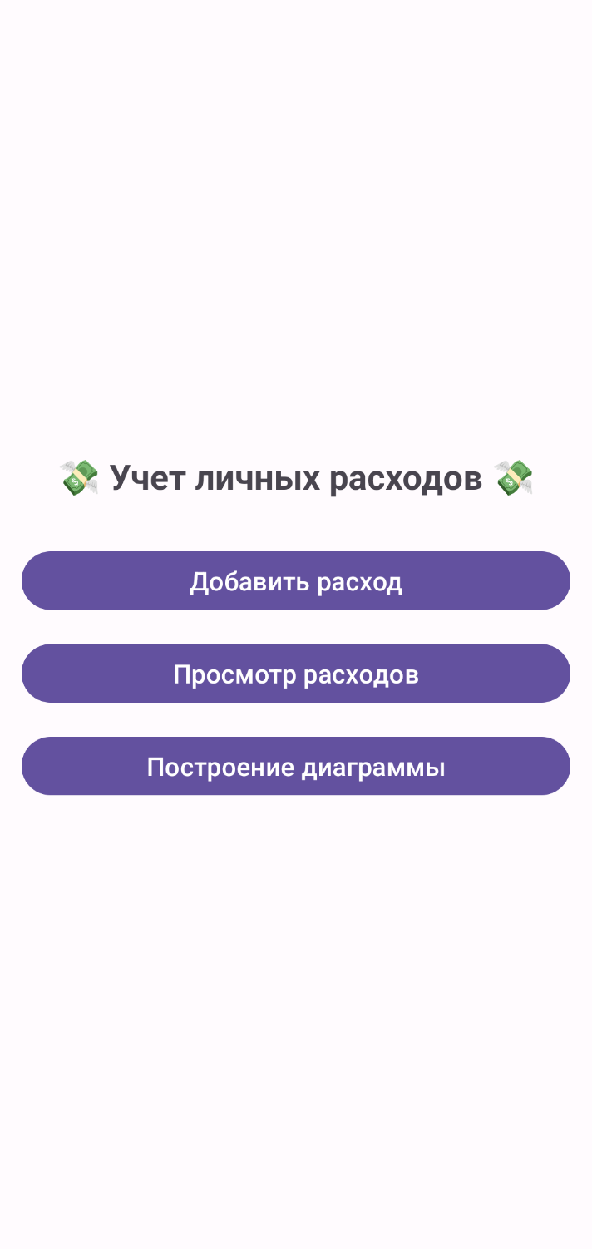
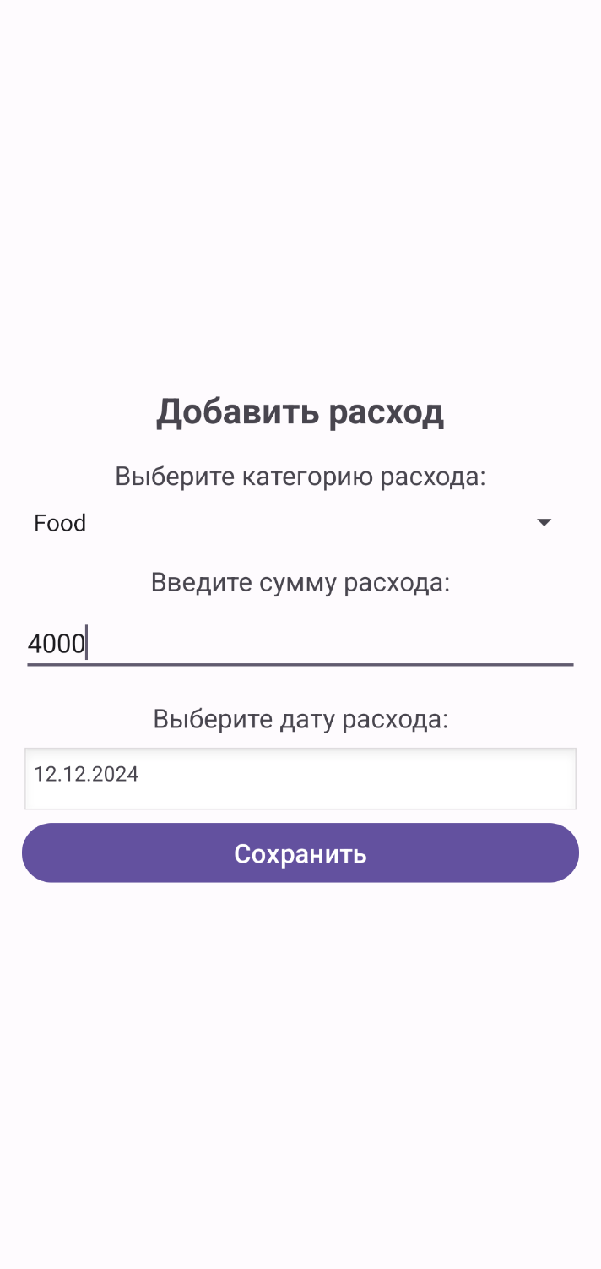
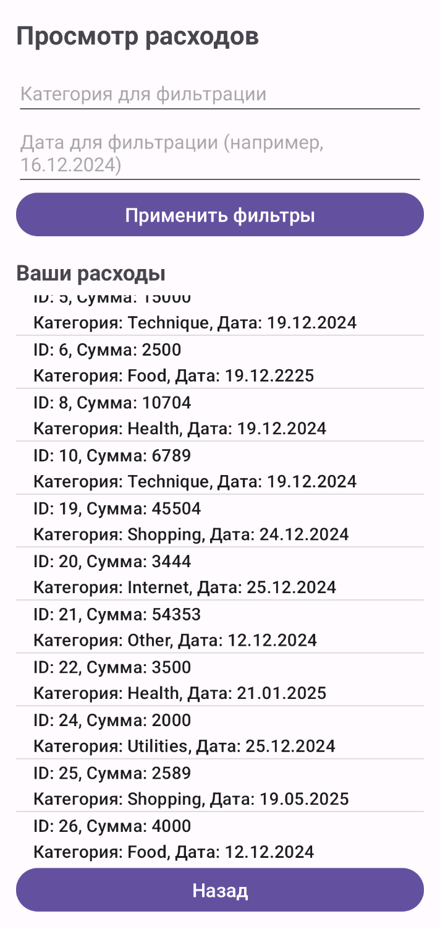
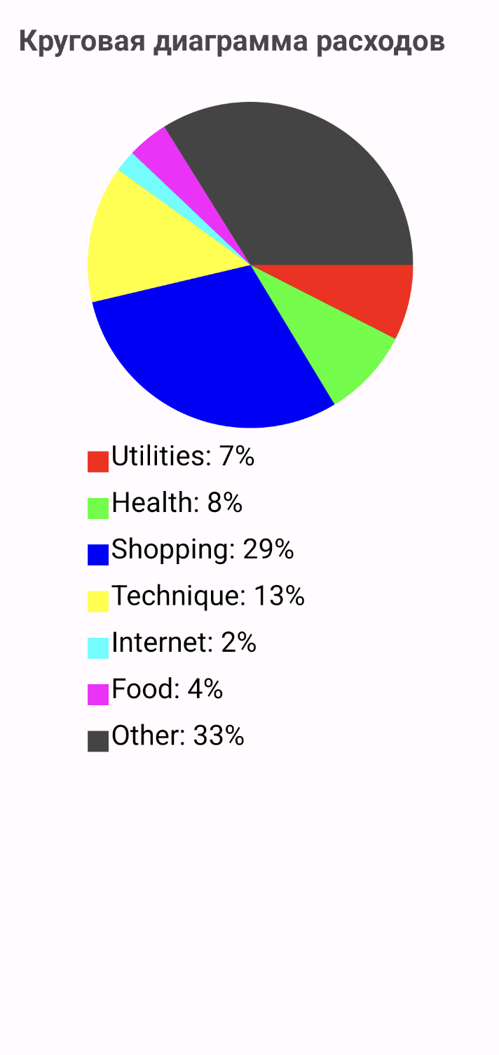
Скриншоты приложения
Главное меню
Добавление расхода
Просмотр расходов
Круговая диаграмма
3/6

Slide 5
Реализация
Данный проект реализован с использованием:
IDE Android Studio
Языка программирования Java
4/6

Slide 6
Основные классы
AddExpenseActivity.java: Отвечает за добавление новых расходов.
ChartActivity.java: Отвечает за отображение диаграммы расходов.
MainActivity.java: Главная активность приложения, которая предоставляет пользователю кнопки для добавления расходов, просмотра расходов и построения диаграммы.
ViewExpensesActivity.java: Отвечает за отображение списка расходов.
Expense.java: Представляет модель расхода, содержащую сумму, категорию и дату. Этот класс используется для хранения и передачи данных о расходах.
ExpenseAdapter.java: Является адаптером для отображения списка расходов в пользовательском интерфейсе.
ExpenseDatabase.java: Управляет базой данных SQLite для хранения расходов.
5/6

Slide 7
Заключение
В результате было реализовано приложение для учета расходов.
Приложение позволяет пользователям вводить данные о своих тратах, фильтровать их по категориям и датам, а также визуализировать информацию в виде диаграмм, что способствует лучшему пониманию финансовых привычек.
Возможности для доработки:
Добавление графиков и отчетов
Реализовать напоминания
6/6

